Slide 1
增加來賓訪客 病毒式行銷無線網路管理系統
臉書Facebook@LINE打卡上網
2018-05-15

Slide 2
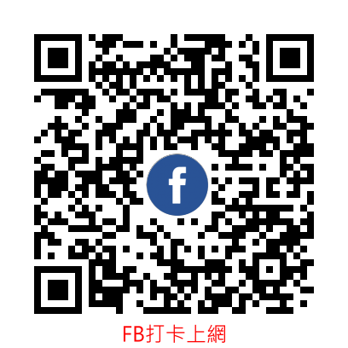
透過掃瞄QR Code
該QR Code貼於公告欄，或是櫃台，引導信眾使用臉書打卡免費上網，並且首頁就直接看到元保宮的網頁，增加瀏覽人數
http://www.ublink.org/
打卡位址
https://www.facebook.com/networkublink/

Slide 3
沒看到公告的
開啟手機搜尋SSID名稱ublink_facebook，連上後也可以臉書打卡上網

Slide 4
網路架構

Slide 5
設備挑選
UTM-3600/2600/1600/850/650
NFW-1600/850/650/560
MHG-3600/2600/450
MHG-450只管10台
NAP-570
NAP-250(單頻)

Slide 6
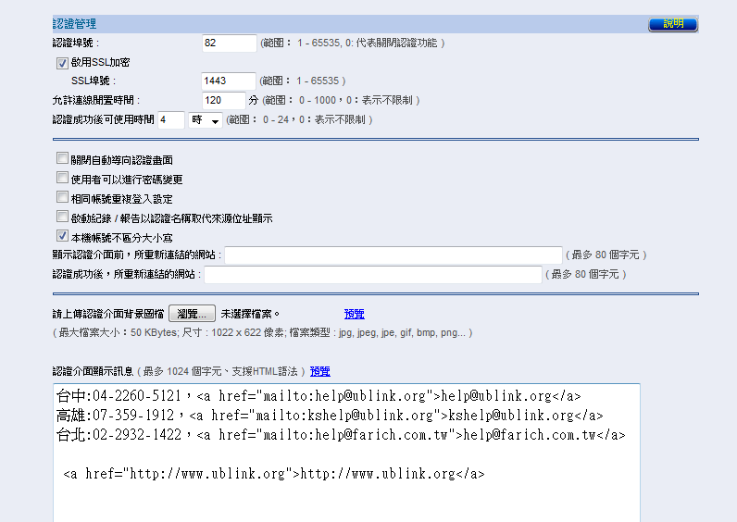
可以決定多久再打一次卡

Slide 7
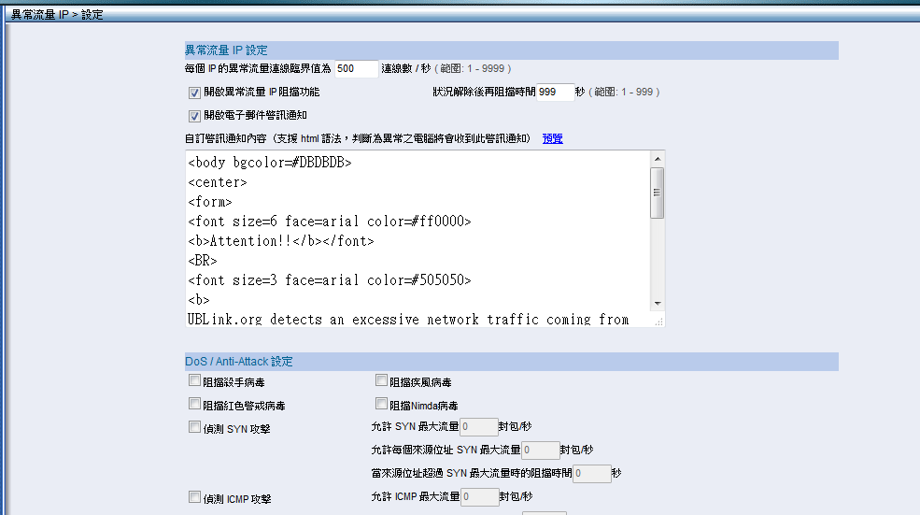
可以防止超用

Slide 8
可以管頻寬

Slide 9
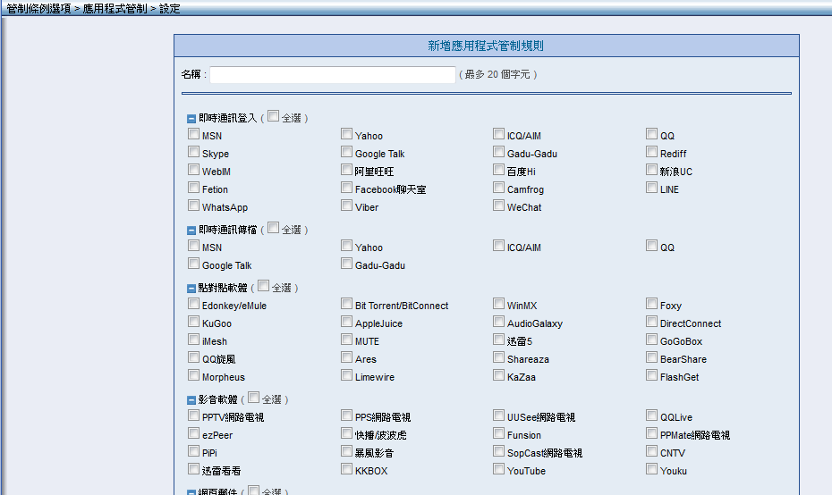
限制P2P

Slide 10
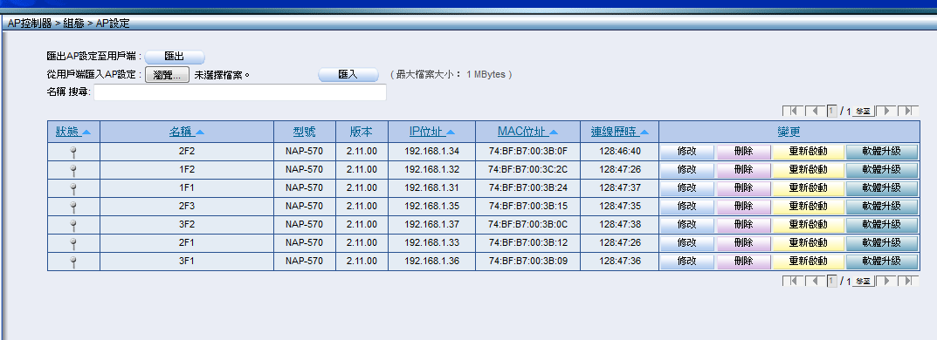
可以看到AP存活狀態

Slide 11
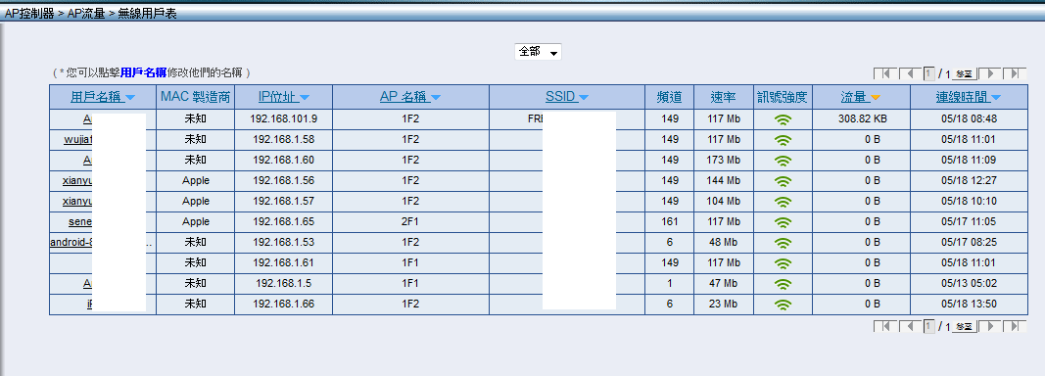
可以看到每個用戶狀態

Slide 12
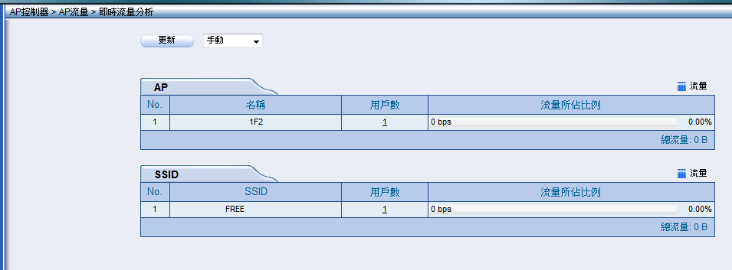
可以看到每個AP流量和用戶數

Slide 13
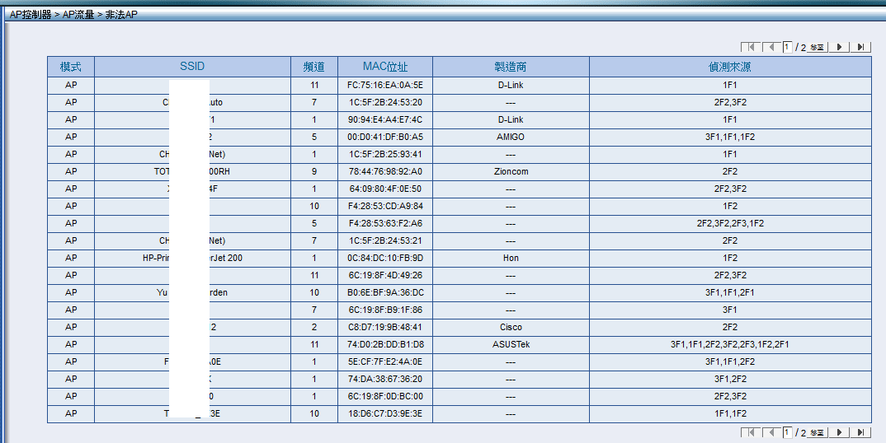
鄰近的AP狀態也可以知道

Slide 14
認證狀態

Slide 15
上網記錄
上網宣告有上網記錄，請不要胡亂使用
選NFW要外接USB隨身硬碟記錄syslog
選UTM已經內建HD，選好要記錄多久時間就可以了

Slide 16
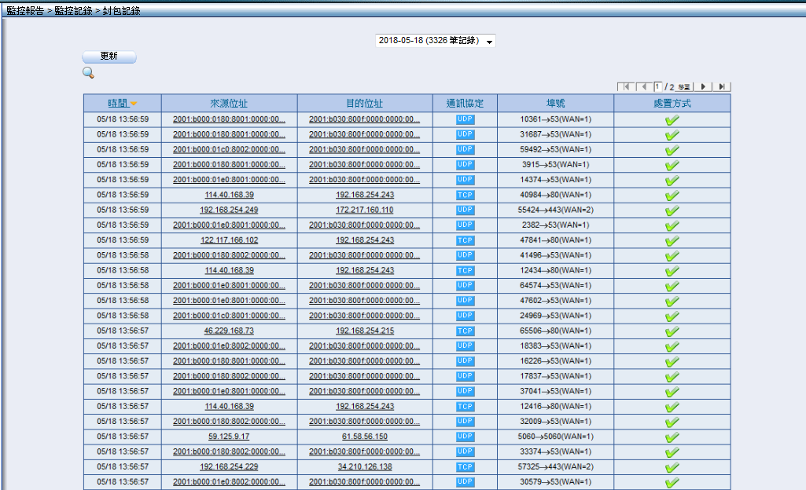
syslog

Slide 17
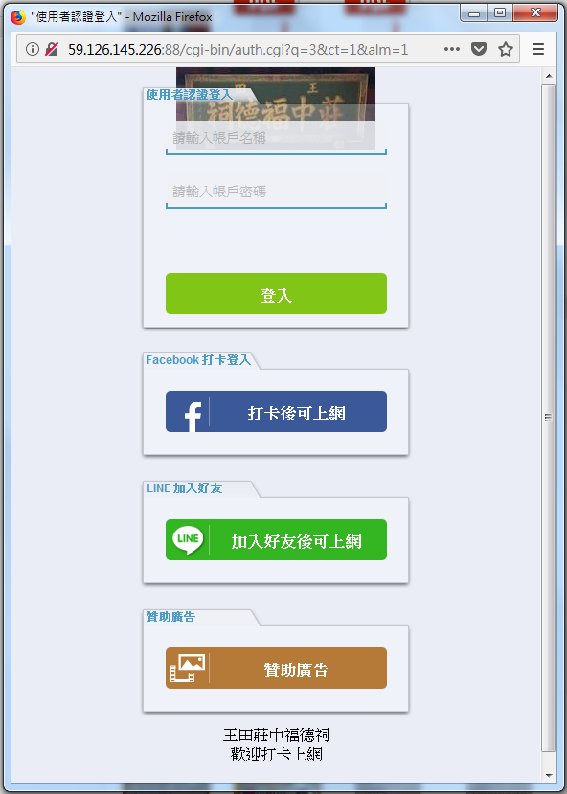
成功案例
土地公廟上網打卡
餐廳上網打卡
飯店上網打卡
KTV @LINE 加入好友系統
機械公司
鍛造公司

Slide 18
The END
感謝您 !!
如果您有任何的問題
單項產品詳細簡報請洽詢各區服務處
請洽
台中:裕笠科技股份有限公司
電話:04-2260-5121
傳真:04-2260-5770
help@ublink.org
台北:遠豐科技股份有限公司
電話:02-2932-1422
傳真:02-2932-1427
help@farich.com.tw
高雄:鉅創科技股份有限公司
電話:07-588-1868
傳真:07-588-1870
kshelp@ublink.org

Slide 19
@LINE

